Slide 1
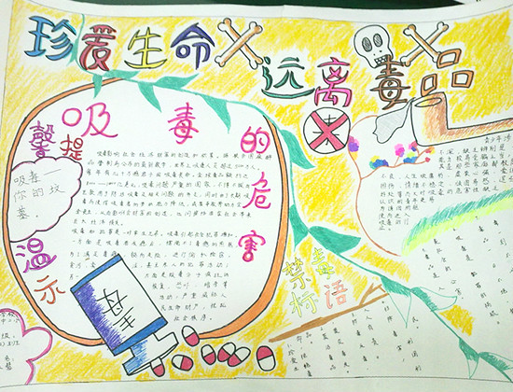
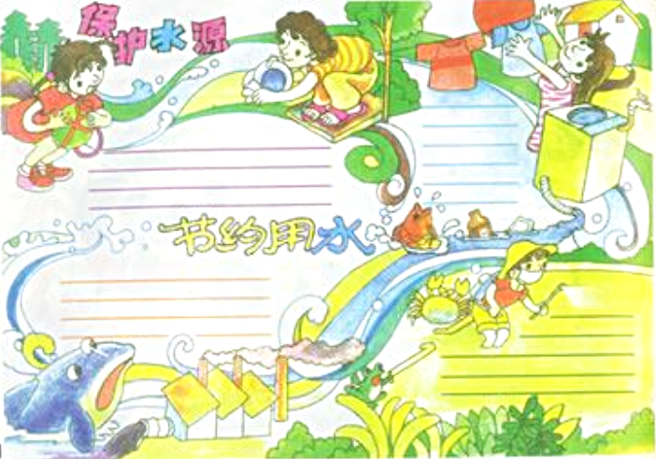
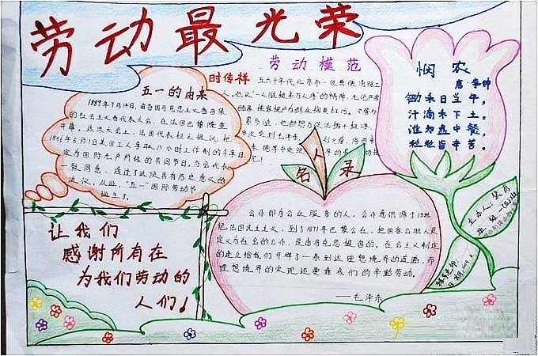
手抄报制作

Slide 2
一、什么是手抄报？
手抄报，简单来讲就是用手亲笔抄写的报刊，是一种以手抄为载体的最通俗的宣传、教育工具，它以经济、简便、灵活、及时、活跃、多样等优越性广泛地深入人们的工作、学习、生活的每个角落。

Slide 3
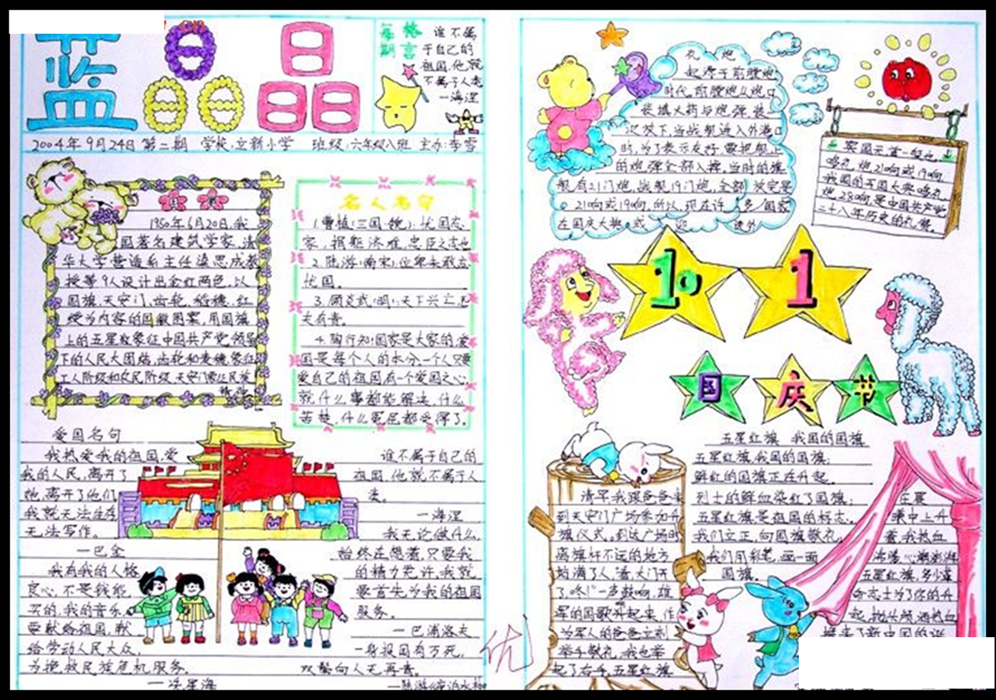
刊头
标题
花边
插图
正文
主办方编辑人

Slide 4
二、总体构思
办手抄报，从总体上考虑，首先要确立主题思想。一期手抄报，版面很有限，要办出特色，必须在内容上突出一个主题，做到主题突出，又丰富多彩。版面编排和美化设计，也要围绕着主题，根据主题和文章内容决定形式的严肃与活泼，做到形式与内容的统一。

Slide 5
三、制作工具
1.铅笔
2.画纸（最好选择比较硬且不光滑的质地）
3.颜色工具（彩铅、水粉或油画棒等）
4.尺子
5.橡皮擦
6.黑色笔

Slide 6

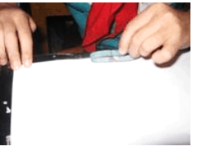
四、制作流程
版式设计
1.用胶带把反面四周贴好，防止撕坏。

Slide 7
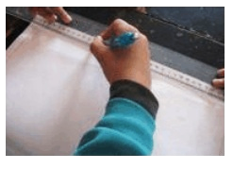
四、制作流程
版式设计
2.用尺子画好边框。

Slide 8
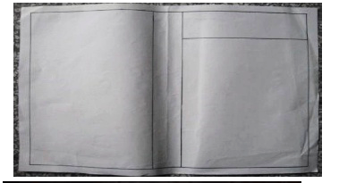
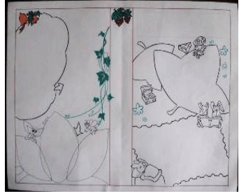
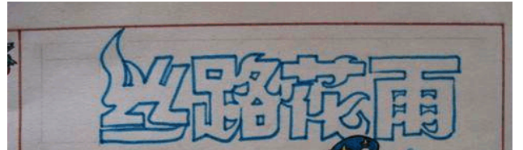
四、制作流程
版式设计
3.设计大版面和刊头。
留出“天头地脚”，一般上下左右各留出2cm。安排好刊头的位置，可用铅笔轻轻地画好框线。

Slide 9

四、制作流程
版式设计
3.设计大版面和刊头。
版面要饱满
颜色要鲜艳
刊头要突出
通读所编辑或撰写的文章并计算字数，根据文章内容及篇幅的长短进行排版。重要文章放在显要位置（即头版）。

Slide 10
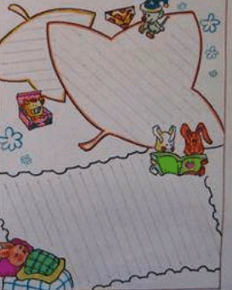
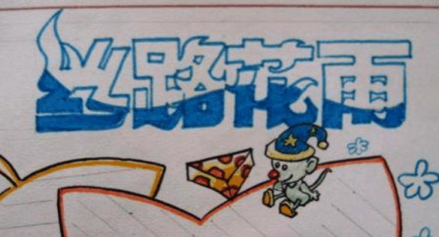
四、制作流程
版式设计
4.画图上色。
画面保持干净

Slide 11
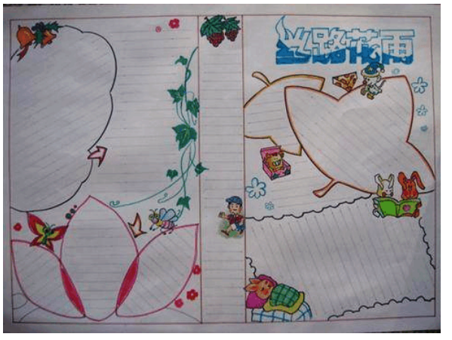
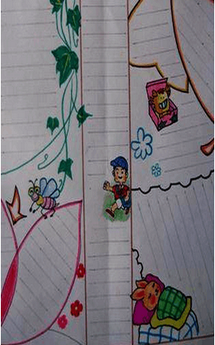
四、制作流程
版式设计
5.打格子。
要注意长短文章穿插和横排竖排相结合，使版面既工整又生动活泼。
①以横排为主，以竖排为辅。
②行距要大于字距。
③篇与篇之间要有空隙，篇与边之间要有空隙。

Slide 12
四、制作流程
标题和正文
①字迹工整、美观，无错别字。
②字体统一。多用行书楷书。
③字的头尾要整齐。
写标题和正文。
每一篇文章应有一个标题。如果是多篇文章，要围绕一个主题。

Slide 13
四、制作流程
插图及花边
1.画插图。
插图占位不宜太大，应有 “画龙点睛”之效。
插图要根据文章内容及版面装饰的需要进行设计，要既能够美化版面又能够帮助读者理解文章内容。

Slide 14
四、制作流程
插图及花边
2.画花边。
花边常用的多是直线或波状线等线条。
花边是手抄报中不可少的。重要文章用花边作外框；文章之间也可用花边分隔；有的整个版面上下或左右也可用花边隔开。

Slide 15
五、作品欣赏

Slide 16
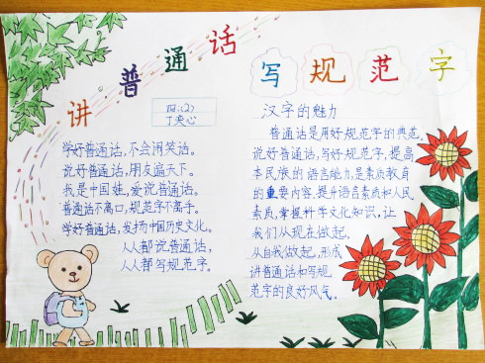
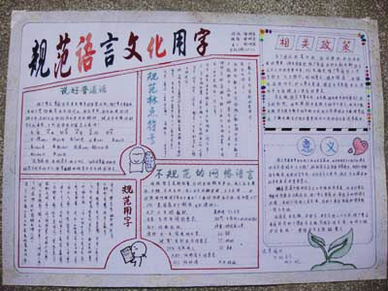
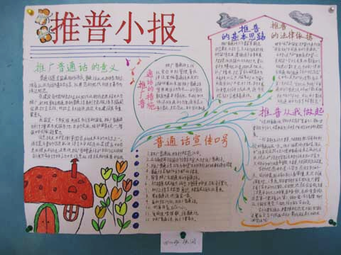
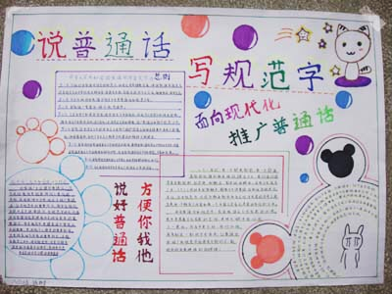

Slide 17
